Slide 1
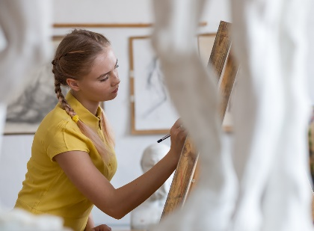
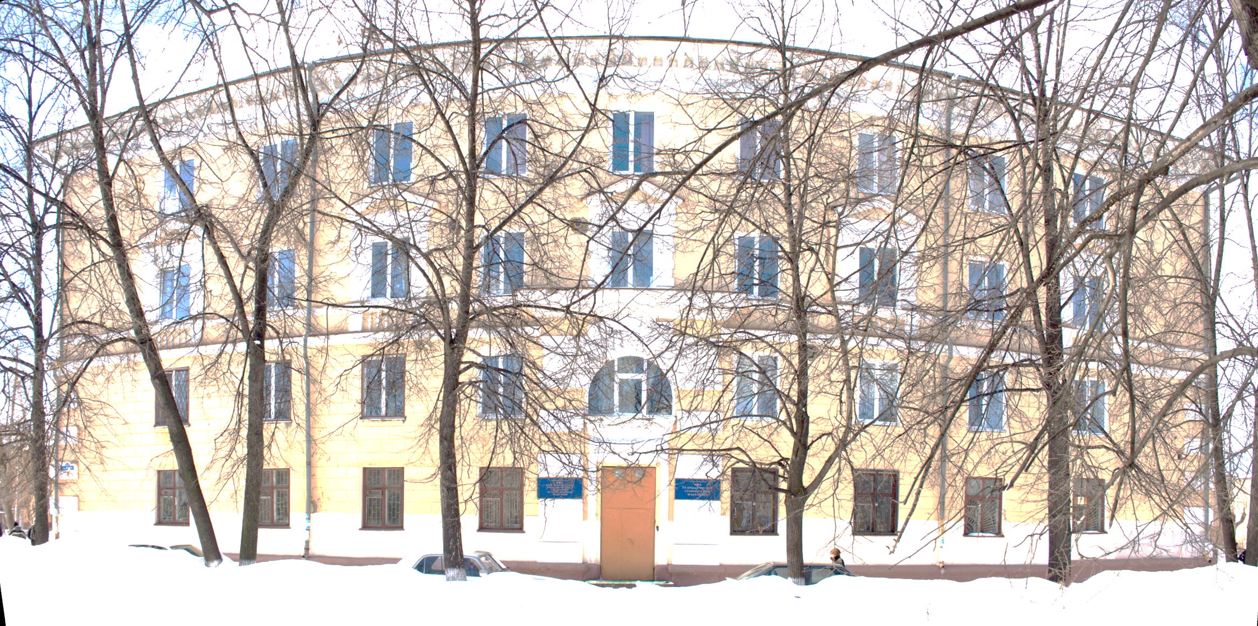
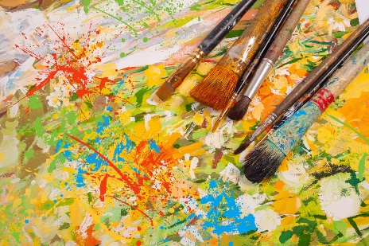
Особенности программ вступительных испытаний 2024 на Факультете художественного образования Нижнетагильского социально-педагогического института для программ высшего образования
www.ntspi.ru +7(3435)25-01-00 arteduf@yandex.ru

Slide 2
Очная форма обучения
Педагогическое образование
(с двумя профилями подготовки), профили «Изобразительное искусство и
Дополнительное образование (дизайн)»
Вступительные испытания (после 11 класса):
Русский язык (ЕГЭ, минимум 42 баллов)
Обществознание (ЕГЭ, минимум 42 балла)
Творческое испытание (Дизайн)
Вступительные испытания (на базе СПО):
Русский язык (ЕГЭ или внутренний экзамен, минимум 42 баллов)
Обществознание (ЕГЭ или внутренний экзамен, минимум 42 балла)
Творческое испытание (Дизайн)

Slide 3
Заочная форма обучения
Педагогическое образование, профиль
«Изобразительное искусство»
Вступительные испытания (после 11 класса):
Русский язык (ЕГЭ, минимум 42 баллов)
Обществознание (ЕГЭ, минимум 42 балла)
Творческое испытание (Дизайн)
Вступительные испытания (на базе СПО):
Русский язык (ЕГЭ или внутренний экзамен, минимум 42 баллов)
Обществознание (ЕГЭ или внутренний экзамен, минимум 42 балла)
Творческое испытание (Дизайн)

Slide 4
Творческое испытание (Дизайн)
Вступительное испытание – творческое испытание (Дизайн) включает в себя два задания по выполнению творческих работ в два этапа.
Первый этап – поступающий предварительно должен выбрать тему из предложенного перечня и самостоятельно выполнить плоскостную абстрактную полихромную композицию и рисунок человека (полного образа в цвете) в одежде.
Примерный перечень тем:
босиком по песку;
бабушкин комод;
малая родина;
музыка ветра;
ветер перемен.
Материалы: бумага формата А-3 (ватман), ластик, простой карандаш, цветные карандаши, акварель, гуашь, гелиевые ручки, линеры, фломастеры, маркеры и другие средства графической подачи.

Slide 5
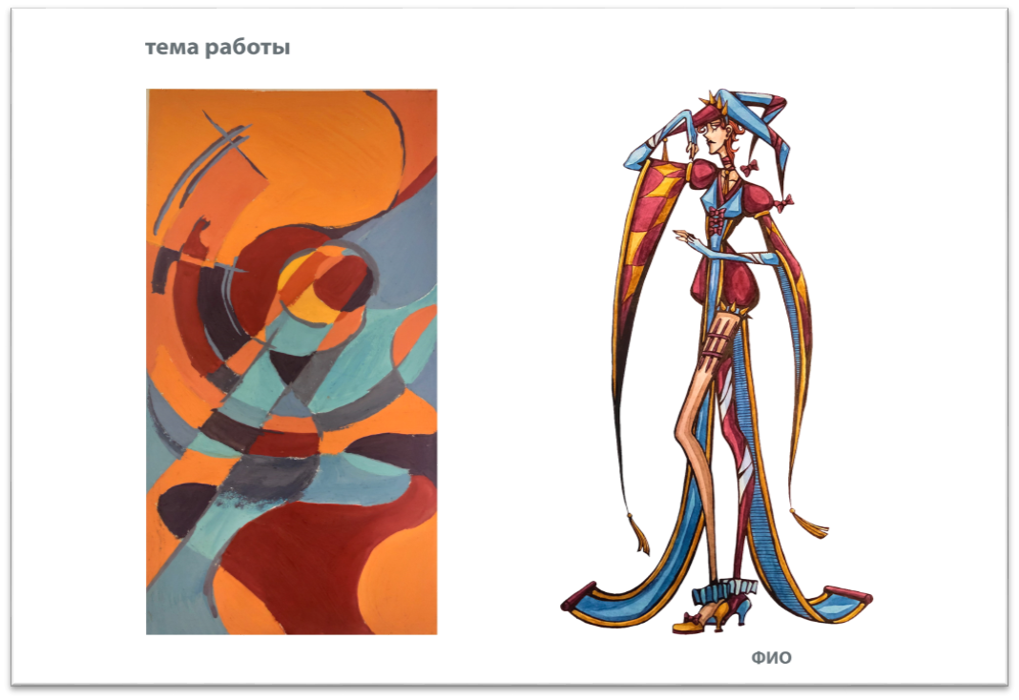
Творческий экзамен (первый этап)
Работа на картинной плоскости должна быть закомпонована следующим образом:
в верхней части листа прописывается выбранная тема, на левой половине листа,
расположенного горизонтально, выполнена абстрактная полихромная композиция,
на правой половине выполняется фэшн эскиз полного образа в цвете (одежда, обувь,
прическа и аксессуары на фигуре человека).

Slide 6
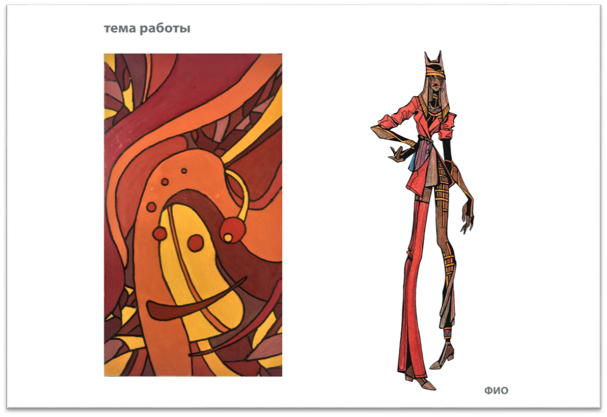
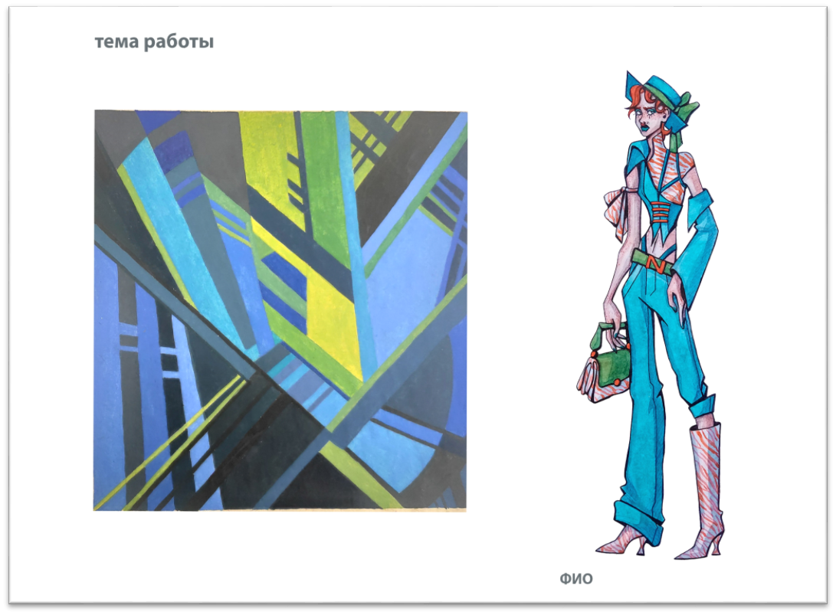
Творческий экзамен (первый этап)
Данную работу поступающий представляет экзаменационной комиссии не позднее чем за 12 часов до начала вступительного испытания через электронную информационную систему университета в электронном формате: фотоизображения хорошего качества; рекомендуемые форматы jpg, png, tiff размером до 10 мб.

Slide 7
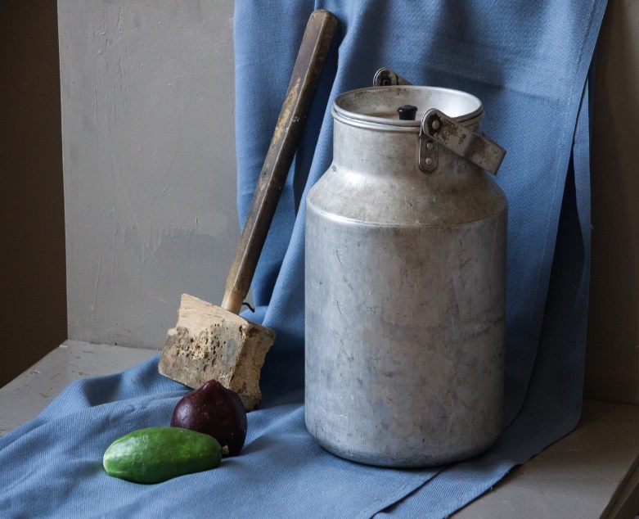
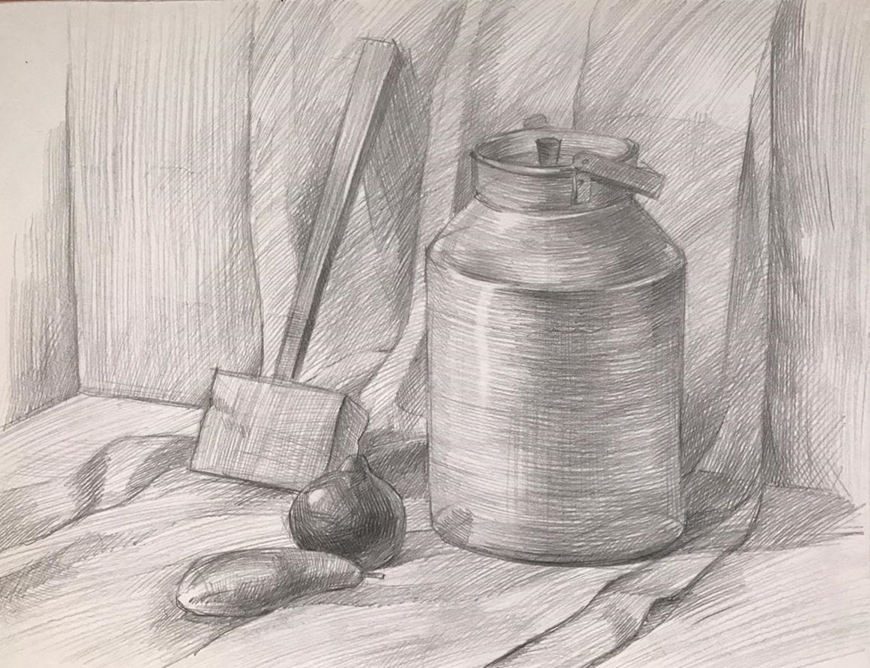
Второй этап – карандашный рисунок натюрморта
Материалы и принадлежности для работы:
лист ватмана формата А3, простой карандаш (М или 2М), ластик.
Представление творческой работы в режиме онлайн.
На выполнение задания отводится 4 часа.
Поступающий выполняет творческую работу в режиме онлайн, по истечении 1 часа 30 минут во время выполнения, необходимо произвести промежуточное фотографирование результата работы.
Натюрморт из бытовых предметов близких по форме к геометрическим телам

Slide 8
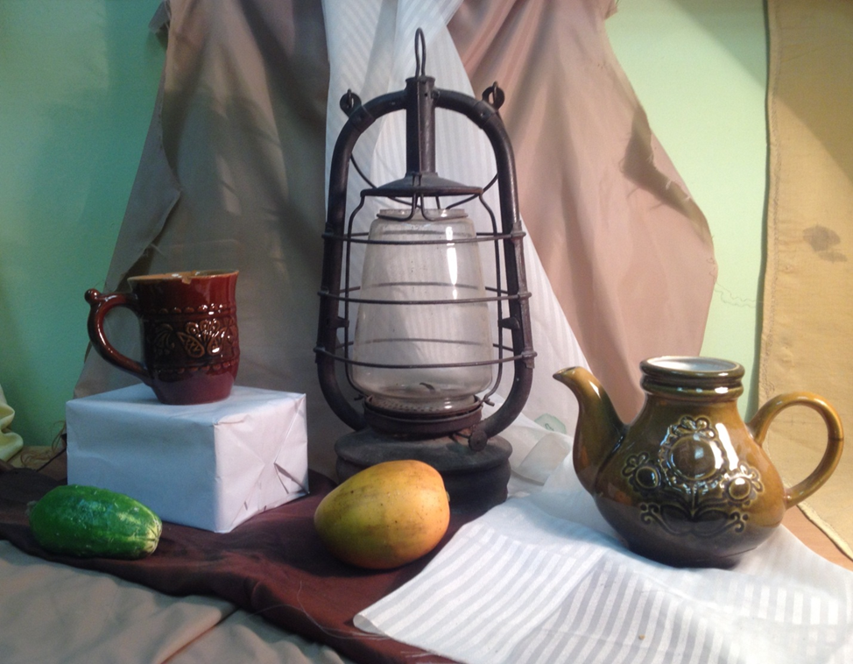
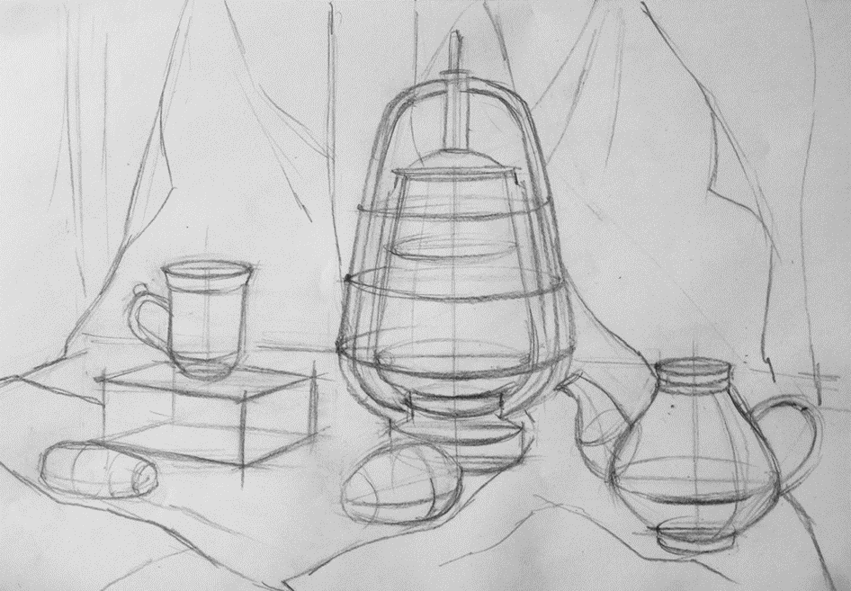
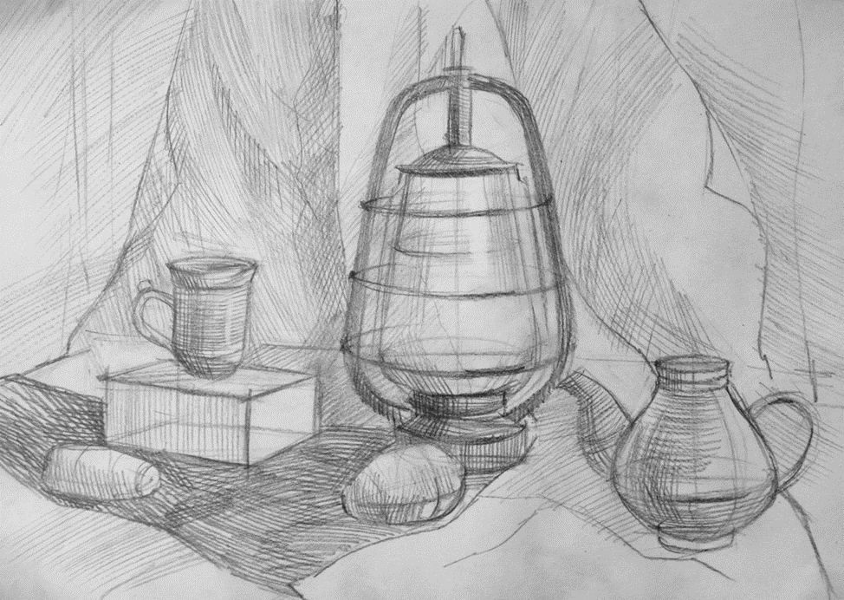
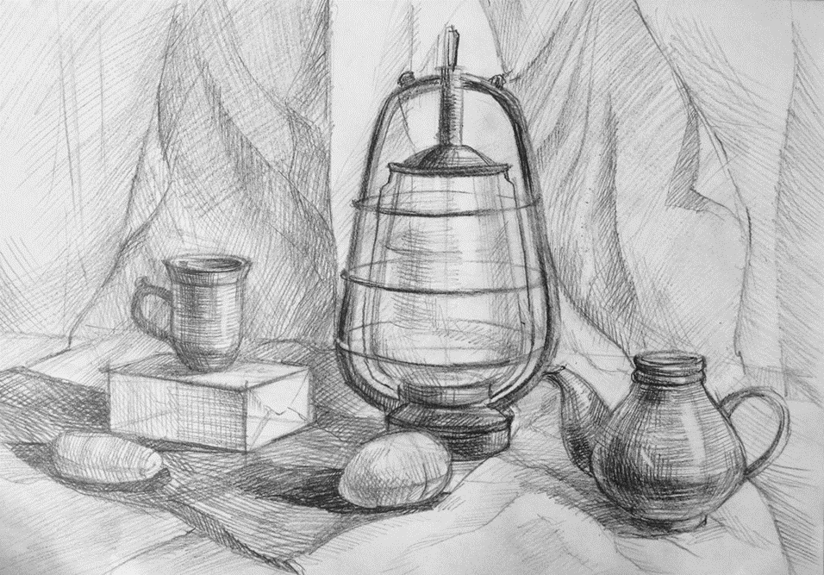
Рисунок натюрморта с натуры можно условно разделить на четыре этапа:
1. Выбор формата листа и его положения (горизонтальное или вертикальное) в зависимости от характера натюрморта. Композиционное размещение рисунка на листе с обозначением общих контуров предметов.
2. Линейно-конструктивное построение предметов, уточнение их пропорций. Обозначение пространственного соотношения между предметами.
3. Передача штриховкой светотеневых отношений (освещенные поверхности, полутень, собственная и падающая тень). 4. Уточнение и проработка деталей, расстановка линейных и тональных акцентов, усиление плановости и выявления пространства.

Slide 9
Сайт НТГСПИ www.ntspi.ru Тел. Деканата +7 (3435) 25-01-00 E-mail: ntgspi@yandex.ru
Нижнетагильский государственный
социально-педагогический институт
Факультет художественного образования

